Slide 1
В гостях у бабушки Загадушки

Slide 2
Отгадайте-ка, ребятки,
вы о космосе загадки.
Ответ дали -молодцы!
Если нет, то не грустите,
ответ в книжках поищите.

Slide 3
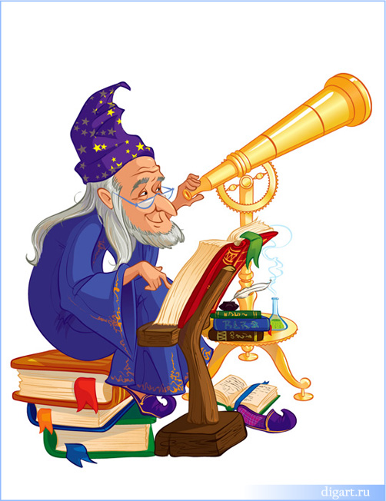
Новую звезду откроет,
Гороскоп от вас не скроет,
А за то ему почёт.
Он- придворный ….
(звездочёт)

Slide 4
Вглядываясь в небеса
там находит чудеса
и проводит звездочёт
всем открытиям учёт.
Новая звезда горит
иль летит метеорит.
В небо звёздное влюблён
тот учёный-….
астроном

Slide 5
Ни начала, ни конца,
ни затылка, ни лица.
Знают все: и млад и стар,
что она- большущий шар.
(Земля)
Земля-третья планета в солнечной системе.

Slide 6
До Луны не может птица
Долететь и приземлиться,
Но зато умеет это
Делать быстрая ….
ракета

Slide 7
У ракеты есть водитель
Невесомости любитель
По- английски «астронавт»
А по-русски…..
космонавт
Первый космонавт России- Юрий Алексеевич Гагарин.
12 апреля 1961году полетел в космос на ракете «Восток»
Был в космосе 108 минут.

Slide 8
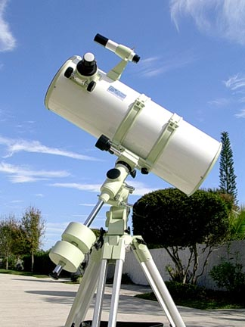
Чтобы глаз вооружить
И со звёздами дружить
Млечный путь увидеть чтоб
нужен мощный …
телескоп
Первый телескоп изобрёл Г.Галелей в 1610 году

Slide 9
Крыльев нет ,но это птица
Полетит и прилунится.
(луноход)

Slide 10
Жёлтая тарелка на небе висит,
Жёлтая тарелка всем тепло дарит.
(солнце)
Солнце- самая яркая звезда. Все планеты движутся вокруг неё.

Slide 11
Ночью на небе один золотой апельсин.
Миновали 2 недели, апельсина мы не ели,
Но осталась в небе только апельсиновая долька.
( месяц ,луна )
Луна- естественный спутник Земли.

Slide 12
Не месяц, не Луна, не планета, не звёзды,
Но по небу летает, самолёты обгоняет.
спутник
Первый искусственный спутник Земли был запущен 4 ноября1957года.Назывался ПС-1
(простейший спутник)

Slide 13
Раскинут чёрный ковёр, рассыпан горох,
ни ковра не поднять ,ни гороха не собрать
(звёздное небо).

Slide 14
Из какого ковша не пьют, не едят, а только на него глядят.
(созвездия Б. и М. Медведицы)

Slide 15
Словно спелые яблоки с неба,
они падают в зелень травы.
Не найти опалённого следа
от упавшей с небес синевы.
(звездопад)

Slide 16
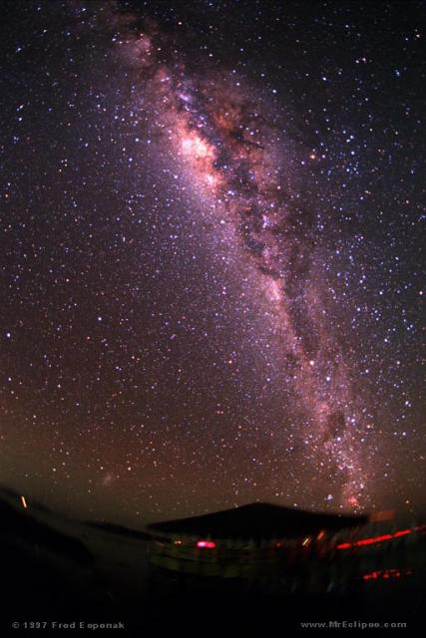
Чёрный бархат неба звёздами расшит.
Светлая дорожка по небу бежит.
От края и до края стелется легко,
Как будто кто-то пролил по небу молоко.
(млечный путь)
Млечный путь- это миллиарды звёзд, которые образуют единую звёздную систему- Галактику.Галактика-это звёздный дом, в котором мы живём

Slide 17
В космосе сквозь толщи лет
Ледяной летит объект
Хвост его – полоска света,
А зовут объект …
комета
Комета -небесное тело ,которое движется вокруг Солнца. Это шар состоит из замороженной воды и газа , смешанного с частицами пыли и камней.

Slide 18
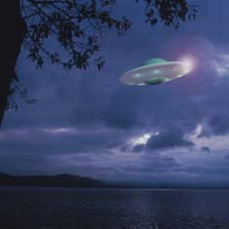
Неопознанный объект!
Пролетел- и больше нет.
( н л о)

Slide 19
Солнечная семья
1-Меркурий,
2-Венера,
3-Земля,
4-Марс,
5-Юпитер,
6-Сатурн,
7-Уран,
потом Нептун,
он 8 идёт по счёту,
а за ним уже потом,
и 9 планета под
названием- Плутон

